Slide 1

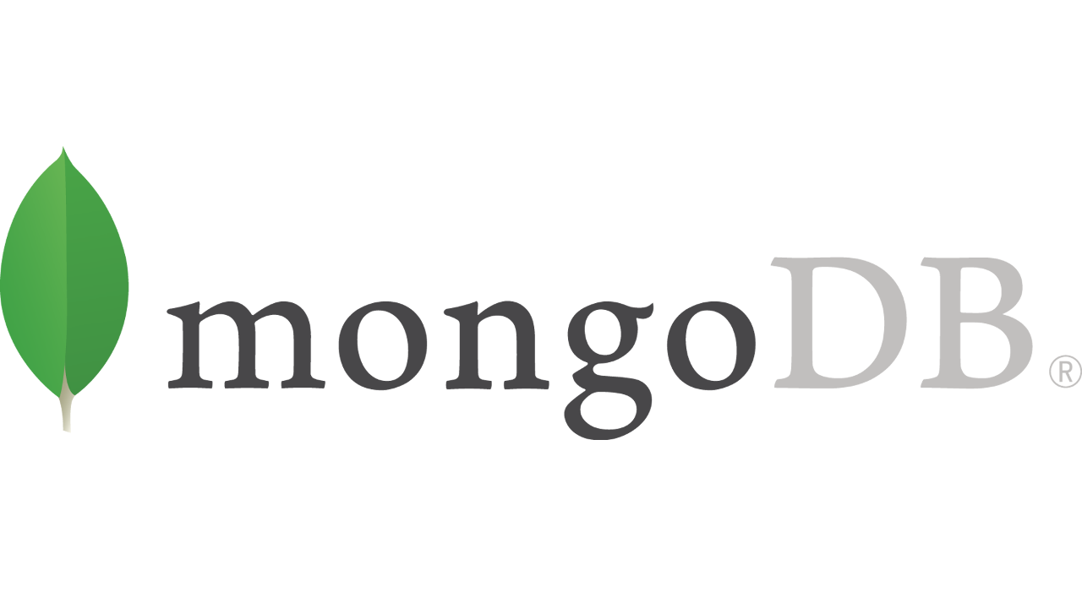

Despliegue de una aplicación con Node.js
Desarrollo de Sistemas Web - Back End
Versión 1.0 F. Act 27/09/2024

Slide 2
Vercel: Plataforma de Despliegue sin Servidor para Aplicaciones Web
Vercel es una plataforma de despliegue y alojamiento que permite a los desarrolladores publicar aplicaciones web de manera rápida y sencilla. Es conocida por su soporte de despliegue continuo (CI/CD) y su capacidad para integrar cambios de un repositorio de código (como GitHub) de forma automática, permitiendo actualizaciones sin intervención manual.
Ventajas de Vercel:
Interfaz amigable: Fácil de usar y enfocada en proyectos de código abierto.
Despliegue sin servidor: Ideal para aplicaciones web, APIs, y sitios estáticos.
Soporte para tecnologías modernas: Compatible con frameworks como Next.js, React, y Node.js.
Integración continua: Se conecta con GitHub, GitLab, y Bitbucket, permitiendo despliegues automáticos cuando hay cambios en el repositorio.

Slide 3
Pasos para Desplegar una API en Vercel
Cómo desplegar una API creada con Node, Express y MongoDB en Vercel.
1. Preparación del Proyecto
Estructura del Proyecto
Asegúrate de que el archivo principal del servidor se llama index.js y esté en la raíz del proyecto.
Sube el proyecto a GitHub u otro servicio de repositorios compatible.

Slide 4
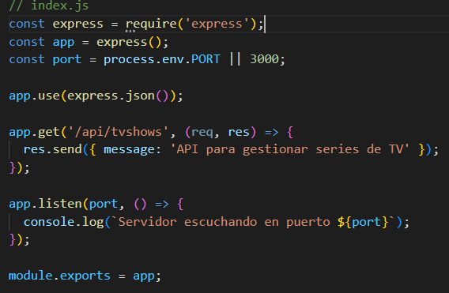
Ejemplo de
index.js
Este archivo index.js sirve como punto de entrada de tu aplicación y contiene la configuración básica de un servidor Express.

Slide 5
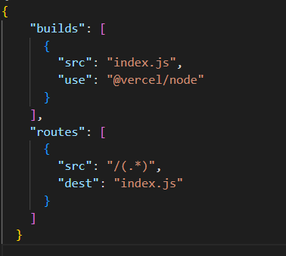
Configurar Vercel con vercel.json
Crea un archivo vercel.json en la raíz del proyecto para indicarle a Vercel cómo construir y servir tu aplicación.

Slide 6
Crea una Cuenta e Instala Vercel
Para facilitar el proceso de despliegue desde tu terminal, puedes usar la Vercel CLI. Primero, instala Vercel CLI globalmente:
npm install -g vercel
Inicia Vercel Si es la primera vez que usas Vercel CLI, necesitarás autenticarte:
vercel login

Slide 7
Desplegar con Vercel
Una vez que estés en la raíz de tu proyecto, usa el siguiente comando para desplegar la aplicación:
vercel
Ahí se pedirá los datos y se dará una URL
Notas Importantes:
Dependencias: Asegúrate de que todas tus dependencias estén incluidas en el archivo package.json y que estén bien definidas.
Variables de Entorno: Si tu aplicación necesita variables de entorno (por ejemplo, claves de API), puedes configurarlas en la interfaz de usuario de Vercel bajo la sección de "Environment Variables".
Recuerda tener tu base en Mongo Atlas

